Slide 1
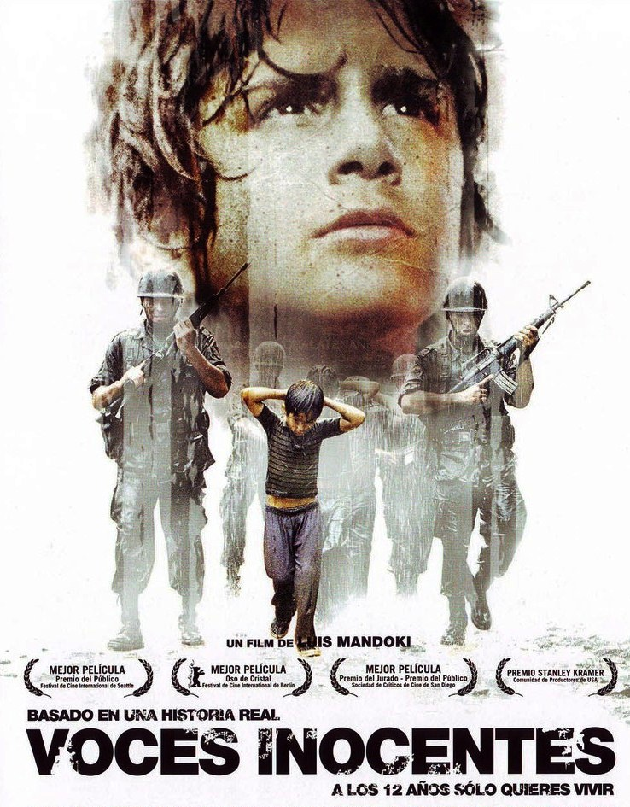

Slide 2
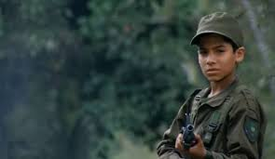
Voces inocentes
Una película mexicana de 2004 dirigida por Luis Mandoki
Pasa durante la guerra civil salvadoreña entre 1980 y 1992
Se basa en la infancia del guionista salvadoreño Óscar Torres
La película aborda el uso de los niños por el Ejército y también muestra la injusticia en contra de esos jovenes que se ven obligados a combatir

Slide 3
Contexto
La guerra civil salvadoreña (1980 – 1992)
A) Razones
Conflicto agrario
Injusticia social (el 10% de la población disfrutaba del 80% de las riquezas des país)
falta de libertades civiles
lugar de una confontación entre el occidente y el bloque comunista
→ alianza de los Estados Unidos con el gobierno de El Salvador (“Junta Revolucionaria de Gobierno“)
→ la Unión Soviética apoyó los movimientos de izquierda (Frente Farabundo Martí para la Liberación Nacional (FMLN))

Slide 4
B) Consecuencias sociales y materiales
El fin de la guerra: el 16 de enero de 1992 con un tratado de paz entre el gobierno y el FMLN.
1) Sociales
75.000 muertos, en su mayor parte civiles (= casi el 2% de la población total en 1980)
decenas de miles de personas heridas físicamente o con graves secuelas psicológicas
Numerosos niños quedaron huérfanos
Más de 1.000.000 Salvadoreños dejaron el país (Estados Unidos)
8000 desaparecidos
2) Materiales
infraestructura del país completamente destruida
fuga de capitales y empresas
→ paralizó la economía del país durante más de una década
Dificultades de reinserción de los ex-combatientes en la sociedad civil y del desarme de la población
la violencia y el tráfico de drogas

Slide 5
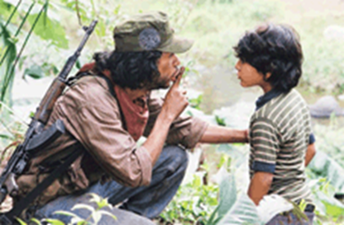
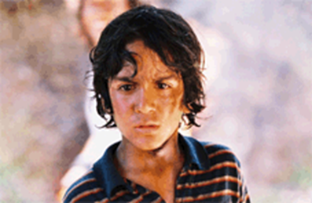
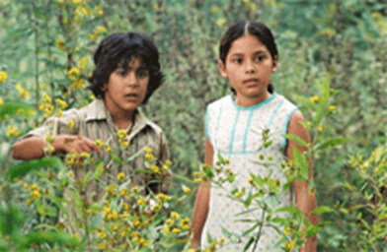
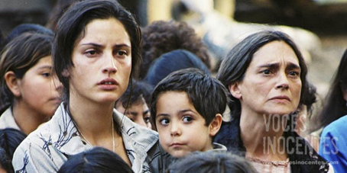
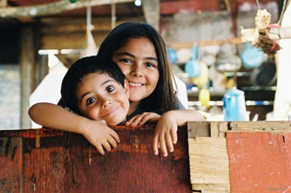
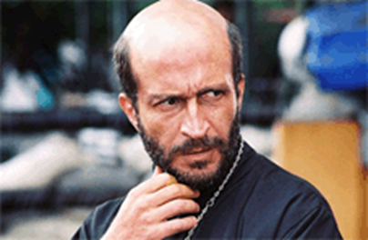
Los personajes

Slide 6
Resumen
una familia salvadoreña
el padre huyó → la madre se queda sola con los tres niños
enfrentamientos entre el Ejército y el movemento de resistencia
los soldados estadounidenses llegan a la aldea
el mayores toma un trabajo para ayudar a su madre
los soldados llegan a la escuela para reclutar a niños por la fuerza (escena presentada)
el tío que está parte del Frente Farabundo Martí de Liberación Nacional vuelve a casa.
→ Intenta reclutar Chava pero su madre no está de acuerdo.

Slide 7
secuestro de dos mujeres
combates en la escuela → cerrada
el sacerdote → fomento de la resistencia
la familia se mueve
Chava encontra un amigo soldado
búsqueda de niños para reclutar a los como soldatos
algunos niños, incluido Chava, se esconderen en los techos
el sacerdote y su Cristina-María han desaparecido
el y su compañeros quieren reunirse con la resistancia.
el ejército ataca ...

Slide 8
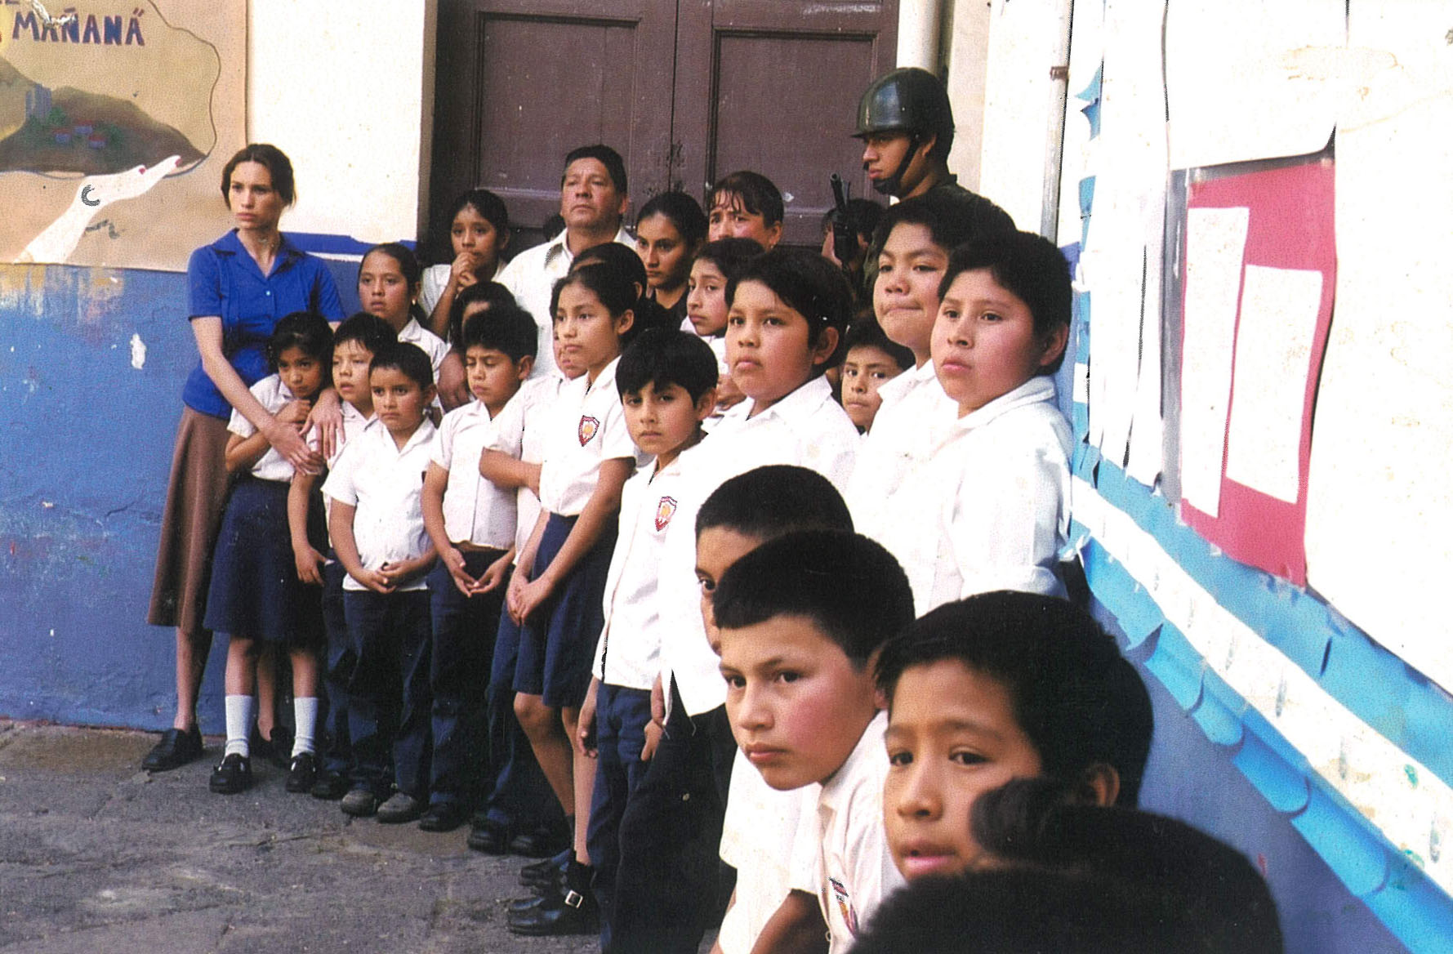
Una escena
Minutos 22-26

Slide 9
Críticas
los personajes no hablan con acento salvadoreño
→ por ejemplo inexistencia del caliche o del voseo
Papel del Frente Farabundo Marti para la Liberación Naciónal edulcorado
bueno mensaje final
→ le percibe la señal de "siempre hay una salida distinta“

Slide 10
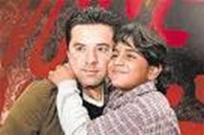
Conclusión
A) Opinión personal sobre la película
B) La situación actual del Salvador
ley de amnistía de 1993
esclarecimiento de los crimenes de guerra se estancado
gran polarización en la sociedad salvadoreña
→ El Salvador todavía tiene muchas problemas sociales y económicos, pero que hay voluntad política y civil de reconstruir el país.

